Slide 1
Kā es varu zināt, ka esmu kristietis?
Izveidojot personīgas attiecības ar Dievu
Autori David Batty un Sally Girgis
5.labojums

Slide 2
Kā es varu zināt, ka esmu kristietis? 5.labojums Autors Dave Batty un Sally Girgis
Šo prezentāciju Dave Batty ir izveidojis, lai lietotu ar Grupu studijas jaunai dzīvei kursu
Kā es varu zināt, ka esmu kristietis?
Citi pieejamie iekļautie materiāli:
Skolotāja rokasgrāmata
Studenta rokasgrāmata
Studiju ceļvedis
Pārbaudes darbs
Kursa sertifikāts
Informāciju par šo materiālu iegūšanu atradīsiet iteenchallenge.org vai sazinies ar mums - gtc@globaltc.org

Slide 3
Kā es varu zināt, ka es mu kristietis? Uzdevumu saraksts
Ieskaites: iegaumējamās Rakstu vietas Jāizpilda kopā ar:
1. 8 fakti Studenta rokasgrāmatas 5. un 6.lapaspusē 2.stundu
2. Romiešiem 8:16 tulkojums no TLB (20.lpp Stud.rokasg.) 3.stundu
3. Jāņa 1:12 4.stundu
4. Jēkaba 1:5-6 7.stundu
Studiju ceļveža projekti:
Projekta Nr. Izpildīt kopā ar vai pirms
1 1.stunda
2 2.stunda
3 3.stunda
4 3. vai 4.stunda
5 8.stunda
6 4.stunda
7 5.stunda
8 6.stunda
9 un 10 7. vai 8.stunda
11 7.stunda 12 9.stunda
Pārbaudes darbs: 10.stunda

Slide 4
Kā cilvēks kļūst par kristieti?
1.Nodaļa
Prāta nodošana
Gribas nodošana

Slide 5
1.stunda – Prāta nodošana Gribas nodošana
Galvenā Bībeles patiesība
Kad esmu sapratis faktus no Bībeles par to, kā kļūt par kristieti, man jāsper soļi, lai kļūtu par kristieti.
Atslēgas pants: Jāņa 1:12 (tulkojums no New Life Bible)
“Viņš tiem, kuri Viņu pieņēma, deva tiesības un spēku, kļūt par Dieva bērniem. Viņš to deva tiem, kuri uzticas Viņa Vārdam.”

Slide 6
A. Sava prāta nodošana
1. Tev ir jāsaprot un jātic konkrētiem Bībeles faktiem, kas tev stāsta, kā kļūt par kristieti.

Slide 7
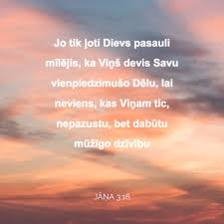
A. Sava prāta nodošana
2. Šeit ir fakti, kas tev jāzina un kam jātic, lai kļūtu par kristieti
1. Dievs eksistē.
Ebrejiem 11:6
2. Bībele ir patiesa.
2.Timotejam 3:16
3. Es esmu grēkojis, nepaklausot Dieva likumiem.
Romiešiem 3:23

Slide 8
A. Sava prāta nodošana
2. Šeit ir fakti, kas tev jāzina un kam jātic, lai kļūtu par kristieti
4. Dievs mani mīl un Viņš sūtīja Savu vienīgo Dēlu, Jēzu, lai Viņš dzīvotu un nomirtu par mani.
Jāņa 3:16

Slide 9
A. Sava prāta nodošana
2. Šeit ir fakti, kas tev jāzina un kam jātic, lai kļūtu par kristieti
5. Jēzus ir vienīgais, kurš var piedot manus grēkus.
Apustuļu darbi 4:12
6. Grēka alga ir nāve (mūžīga nāve).
Romiešiem 6:23

Slide 10
A. Sava prāta nodošana
2. Šeit ir fakti, kas tev jāzina un kam jātic, lai kļūtu par kristieti
7. Es varu būt izglābts no grēka algas, atzīstoties Jēzum savos grēkos un lūdzot Viņam piedošanu.
1.Jāņa 1:9

Slide 11
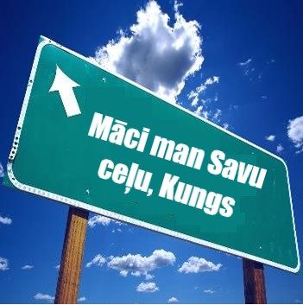
A. Sava prāta nodošana
2. Šeit ir fakti, kas tev jāzina un kam jātic, lai kļūtu par kristieti
8. Es varu kļūt par kristieti, ļaujot Jēzum tagad būt savas dzīves Vadītājam.
Romiešiem 10:9-10

Slide 12
B. Savas gribas nodošana
1. Tev ir jāsaprot ko nozīmē kļūt par kristieti.

Slide 13
B. Savas gribas nodošana
2. Tev ir jāpieņem lēmums kļūt par kristieti.

Slide 14
B. Savas gribas nodošana
3. Ar Dieva palīdzību tev jāiet caur un jādara tas, ko esi apņēmies.

Slide 15
Personīgais pielietojums
Noraksti astoņus faktus no Studenta rokasgrāmatas 5.lapaspuses vai no nākošā slaida un atbildi uz katru, pierakstot blakus katram faktam vienu no šiem sekojošajiem komentāriem:
*Es tam ticu
*Es tam neticu
*Es neesmu pārliecināts

Slide 16
8 FAKTI, KAS TEV JĀZIN UN KAM JĀTIC, LAI KĻŪTU PAR KRISTIETI
1. Dievs eksistē. Ebrejiem 11:6
2. Bībele ir patiesa. 2.Timotejam 3:16
3. Es esmu grēkojis, nepaklausot Dieva likumiem. Romiešiem 3:23
4. Dievs mani mīl un Viņš sūtīja Savu vienīgo Dēlu, Jēzu, lai Viņš dzīvotu un nomirtu par mani. Jāņa 3:16
5. Jēzus ir vienīgais, kurš var piedot manus grēkus. Apustuļu darbi 4:12
6. Grēka alga ir nāve (mūžīga nāve). Romiešiem 6:23
7. Es varu būt izglābts no grēka algas, atzīstoties Jēzum savos grēkos un lūdzot Viņam piedošanu. 1.Jāņa 1:9
8. Es varu kļūt par kristieti, ļaujot Jēzum tagad būt savas dzīves Vadītājam. Romiešiem 10:9-10

Slide 17
Kā cilvēks kļūst par kristieti?
2.stunda
Emociju nodošana

Slide 18
2.stunda – emociju nodošana
Galvenā Bībeles patiesība
Man ir skaidri jāsaprot, kā manas emocijas ir iesaistītas kļūstot par kristieti.
Atslēgas pants: Jēkaba 1:9 (tulkojums no New Life Bible)
“Kristīgajam brālim, kuram ir pāris šīs pasaules bagātības, jābūt laimīgam par to, kas viņam ir. Viņš ir liels Dieva acīs.”

Slide 19
Iesildīšanās stundai – ieskaite par emocijām 1.daļa
Patiess Nepatiess 1. Kristietis, kurš ir patiešām tuvu Dievam, vienmēr jutīsies laimīgs.
Patiess Nepatiess 2. Savu dusmu turēšana sevī ir labāka nekā impulsīva to izpaušana.
Patiess Nepatiess 3. Kad kristietis ir nomākts, viņa garīgajā dzīvē (attiecībās ar Dievu) ir kaut kas nepareizs.
Patiess Nepatiess 4. Jaunie kristieši var saglabāt garīgo “pacēlumu”, kas bieži seko viņu pārvēršanai (atgriešanai), ja viņi rūpīgi paklausa Dieva likumiem.

Slide 20
Iesildīšanās stundai – ieskaite par emocijām 2.daļa
Uz sekojošajiem četriem jautājumiem atbildi A, B vai C, kas vislabāk apraksta tevi un tavas sajūtas. Vairākiem jautājumiem ir vairāk kā viena pareiza atbilde.
5. Kad kāds mani sāpina vai sadusmo, man ir grūti pateikt viņam/viņai, ko es jūtu.
A. Tas raksturo mani B. Tas mazliet raksturo mani C. Tas neraksturo mani
6. Es parasti ļoti ātri izsaku savas jūtas (izrādu). A. Tas raksturo mani B. Tas mazliet raksturo mani C. Tas neraksturo mani
7. Parasti es turu savas sajūtas iekšā un neizrādu. A. Tas raksturo mani B. Tas mazliet raksturo mani C. Tas neraksturo mani
8. Man ir grūti pateikt Dievam, kā es jūtos, kad es esmu nomākts vai depresīvs. A. Tas raksturo mani B. Tas mazliet raksturo mani C. Tas neraksturo mani

Slide 21
1.stundas pārskats
Ko nozīmē nodot savu prātu?
Ko nozīmē nodot savu gribu?
PĀRSKATS

Slide 22
C. Savu emociju nodošana
1. Kā tavas jūtas ir iesaistītas, kad tu kļūsti par kristieti?

Slide 23
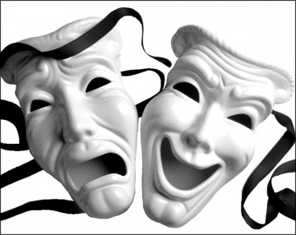
1. Kā tavas jūtas ir iesaistītas, kad tu kļūsti par kristieti?
a. Mēs visi atšķirīgi reaģējam uz situācijām
Vai kāds tev apsolīja, ka kļūstot par kristieti tu jutīsies citādāk?
Esi uzmanīgs pret solījumiem, ka arī tu vari sajust to pašu.

Slide 24
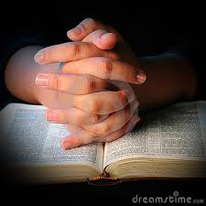
1. Kā tavas jūtas ir iesaistītas, kad tu kļūsti par kristieti?
b. Tavas jūtas mainās
Katra diena ir jauna diena, kur situācijas var atnest prieku un mieru, vai dusmas un skumjas.

Slide 25
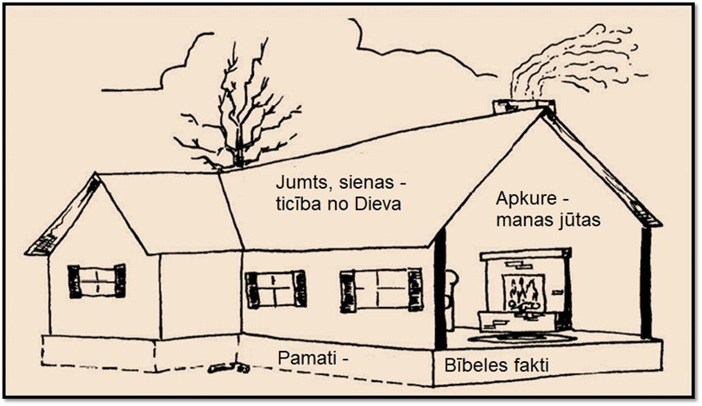
1. Kā tavas jūtas ir iesaistītas, kad tu kļūsti par kristieti?
c. Tavām jūtām jābūt trešajā vietā, kad tu kļūsti par kristieti.

Slide 26
C. Savu emociju nodošana
2. Kādas jūtas ir iesaistītas, kad tu kļūsti par kristieti?
Daudzi cilvēki jūt dažādas jūtas, pirms un pēc tam, kad ir kļuvuši par kristiešiem.

Slide 27
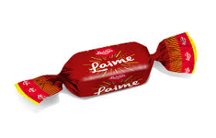
C. Savu emociju nodošana
3. Mācies kā Kristus grib, lai tu katru dienu izrādi savas jūtas.
a. Pakļauj savas emocijas Jēzus Kristus vadībai.

Slide 28
3. Mācies kā Kristus grib, lai tu katru dienu izrādi savas jūtas.
b. Iemācies pareizi noteikt savas jūtas.
c. Mācies atrast emocionālu atbrīvošanu caur lūgšanu.

Slide 29
3. Mācies kā Kristus grib, lai tu katru dienu izrādi savas jūtas.
d. Mācies kā runāt par savām jūtām ar citiem.
e. Mācies būt emocionāli izteiksmīgāks.

Slide 30
3. Mācies kā Kristus grib, lai tu katru dienu izrādi savas jūtas.
f. Skaties uz “emocionāli atkarīgiem” kristiešiem.

Slide 31
Personīgais pielietojums…
Fokusē personīgo pielietojumu uz savu mainīgo emociju pieņemšanu un nepaļaujoties uz tām, pierādīt, ka esi kristietis.
*Lūdz par savām emocijām
*Tavu emociju dienasgrāmata vai žurnāls
*Bībeles studēšana par emocijām
*Vienošanās ar draugu vai radinieku

Slide 32
Kur es varu meklēt pierādījumus tam, ka esmu kristietis?
3.stunda
2.nodaļa
Pierādījumi: Bībele un Svētais Gars

Slide 33
3.stunda - Pierādījumi: Bībele un Svētais Gars
Galvenā Bībeles patiesība:
Man jāiemācās klausīties uz Svēto Garu, kad Viņš runā uz mani.
Atslēgas pants: Romiešiem 8:9 (tulkojums no New Life Bible)
Bet jūs nedarāt to, ko jūsu grēcīgie vecie Es vēlas, lai jūs darītu, jūs darāt to, ko jums saka Svētais Gars, ja jūsos dzīvo Dieva Gars. Neviens nepieder Kristum, ja viņā nav Kristus Gars.

Slide 34
Kur man meklēt pierādījumu, ka es esmu kristietis?
A. Bībele.
Bībelē ir fakti, kas saka, kā tev kļūt par kristieti.

Slide 35
Kur es varu meklēt pierādījumus tam, ka esmu kristietis?
A. Bībele.
2. Tev ir jāklausa Bībeles mācībām.
3. Bībeles fakti nav mainījušies.

Slide 36
Kur es varu meklēt pierādījumus tam, ka esmu kristietis?
B. Svētais Gars
1. Svētais Gars nāks un dzīvos tevī.
2. Svētais Gars būs tavs Skolotājs.
3. Viņš runās uz tevi un teiks tev, ka tu esi kristietis.
Glābšana ir iekšējs darbs

Slide 37
Kur es varu meklēt pierādījumus tam, ka esmu kristietis?
B. Svētais Gars
4. Kā cilvēks var kļūt vēl vairāk jūtīgs pret Svētā Gara balsi?
Svētais Gars

Slide 38
Kā es zinu, ka Dievs runā uz mani?
1. Pārbaudi to ar Bībeli.
2. Runā ar Dievu un mēģini ieklausīties Viņā.
3. Pajautā sev: “Vai es izjūtu iekšēju mieru?”

Slide 39
Kā es zinu, ka Dievs runā uz mani?
4. Vai es varu atbrīvoties no domas?
5. Tev varbūt ir jāmeklē vecāka kristieša palīdzība.

Slide 40
Personīgais pielietojums…
Šis personīgā pielietojuma projekts aplūko to, kā mācīties paļauties vairāk uz Svēto Garu savās ikdienas aktivitātēs.
1. Pieraksti problēmas, ar ko šonedēļ sastopies, īpaši tās, ko nevari atrisināt savā gudrībā vai spēkā.
2. Mēklē pantus, kas attiecas uz šīm problēmām un tad lūdz, lai Svētais Gars tev dod gudrību, lai tu zinātu, no kurienes sākt risināt katru problēmu.

Slide 41
Kur es varu meklēt pierādījumus tam, ka esmu kristietis?
4.stunda
Pierādījumi: izmaiņas tavā dzīvē

Slide 42
4.stunda – Pierādījumi: izmaiņas tavā dzīvē
Galvenā Bībeles patiesība:
Man ir jāsadarbojas ar Dievu, veicot izmaiņas savā ikdienas dzīvē, kas man palīdzēs tuvoties Dievam.
Atslēgas pants: Filipiešiem 1:6 (tulkojums no New Life Bible)
Es esmu pārliecināts, ka Dievs, kurš iesāka labo darbu tevī, turpinās darboties tevī, līdz dienai, kad Jēzus Kristus atkal nāks.

Slide 43
Iesildīšanās stundai Stāsts par jauna cilvēka iesaistīšanu armijā
{Šeit ir skaudrs stāsts par rietumu Virdžīnijas kalnu puisi, kurš devās armijā. Puisis atgriezās un sāka ticēt mazā, noslēgtā draudzē un viņš un visi pārējie draudzes locekļi uztraucās, ka pasaule viņu varētu ietekmēt tā, ka viņš pazaudētu savu ticību. Viņi noturēja visas nakts lūgšanu viņa dēļ, naktī pirms viņš devās uz jaunkareivju nometni. Puisis nerakstīja uz mājām divu gadu garumā, kamēr bija dienestā, tādēļ ar ievērojamu interesi no visiem brāļiem un māsām, viņš bija apņmets, kad atgriezās. “Kā gāja?” viņi jautāja. “Vai tev bija iespējams palikt pie savas ticības?” Jaunais vīrietis entuziastiski atbildēja: “Jūs zinat, es biju patiešām nobijies. Bet jūsu lūgšanas palīdzēja un tas viss izvērsās vienkārši vareni. Es biju armijā visus divus gadus un neviens pat neuzzināja, ka es esmu kristietis!”} Šis stāsts ir no Ema Grifita (Em Griffit)«Prāta mainītāji» (The Mind Changers) (Tyndale House Publishers, 1976), 207.lapaspuse, lietots ar atļauju

Slide 44
Kur es varu meklēt pierādījumus tam, ka esmu kristietis?
C. Izmaiņas tavā dzīvē
1. Tev būs jauna sapratne par to, kas ir pareizs un nepareizs.

Slide 45
Kur es varu meklēt pierādījumus tam, ka esmu kristietis?
C. Izmaiņas tavā dzīvē
2. Tev būs jauna mīlestība pret (interese par) Bībeli.
3. Tev būs vēlme būt tādam, kā Jēzus.

Slide 46
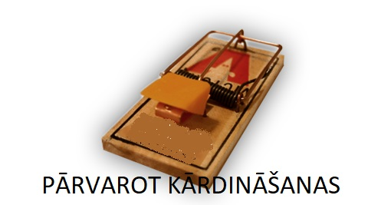
Kur es varu meklēt pierādījumus tam, ka esmu kristietis?
C. Izmaiņas tavā dzīvē
4. Tev būs vairāk pārbaudījumu, kārdinājumu un problēmu.

Slide 47
Ir vairāki atšķirīgi veidi, kuros tu tiksi pārbaudīts savā ikdienas dzīvē.
a. Kārdinājums grēkot.
1.korintiešiem 10:13
Vajāšanas.
2.Timotejam 3:12
Kristiešu kļūdas.
Galatiešiem 6:1-2
Saskaršanās ar dzīves realitātēm.
Pārvarot savas pagātnes problēmas.

Slide 48
Kur es varu meklēt pierādījumus tam, ka esmu kristietis?
5. Tev būs mīlestība pret citiem (īpaši pret citiem kristiešiem).
6. Tu gribēsi dalīties ar citiem par Jēzu Kristu.
7. Vairāk izmaiņu.

Slide 49
Personīgais pielietojums…
Lomu spēle – Liecināšanas iespēja
Lai kāds no studentiem izliekas, ka liecina nekristīgam draugam. Draugs jautā: “Kādas izmaiņas ir notikušas tavā dzīvē, kopš tu kļuvi par kristiesti?” Lai studenti atbild viņam/viņai.

Slide 50
Manas personīgās attiecības ar Jēzu Kristu
5.stunda
3.nodaļa

Slide 51
5.stunda – manas personīgās attiecības ar Jēzu Kristu
Galvenā Bībeles patiesība
Man jāatrod jēgpilni veidi, kā veidot ciešākas personiskās attiecības ar Jēzu.
Atslēgas pants: Ebrejiem 4:16 (tulkojums no New Life Bible)
Dosimies ar pilnīgu paļāvību uz Dieva mīlošās labvēlības vietu. Mēs saņemsim Viņa mīlošo laipnību un mums būs Viņa mīlošā labvēlība, lai palīdzētu mums, kad vien mums tas ir vajadzīgs.

Slide 52
Iesildīšanās stundai Labas draudzības raksturīgās pazīmes
Izveido sarakstu ar desmit raksturīgākajām pazīmēm, ko tu meklē tuvā draugā.
Izvēlies četras vissvarīgākās un sanummurē tās pēc prioritātes.

Slide 53
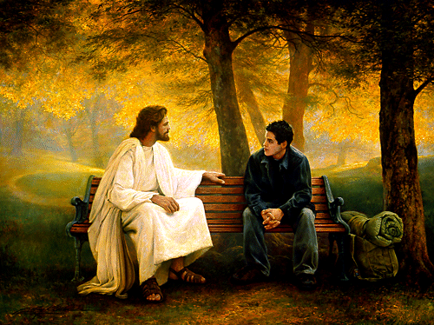
Dzīvot kristīgu dzīvi, nozīmē kļūt par Jēzus Kristus “labāko draugu”.

Slide 54
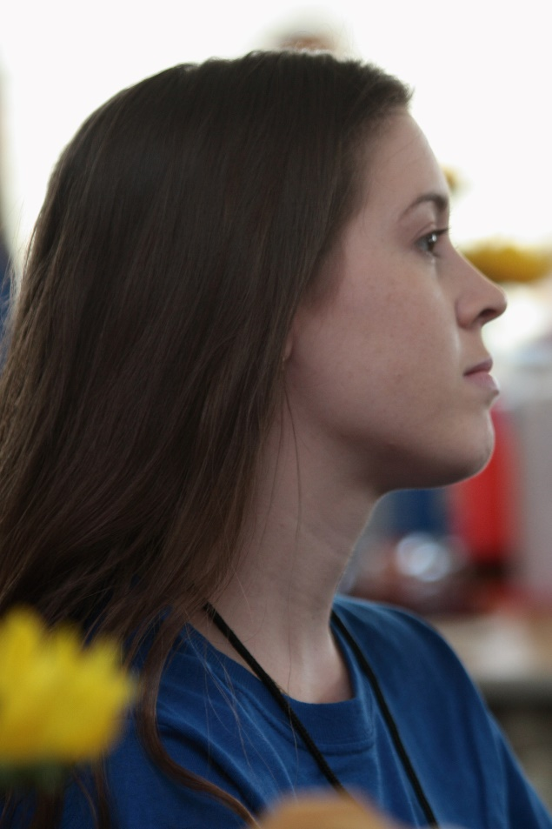
A. Kādēļ veidot personīgas attiecības ar Jēzu?
1. Kādēļ Dievs tevi radīja?
2. Kas dzīvē rada patiesu piepildījumu?

Slide 55
B. Kāda veida attiecības tu vari attīstīt ar Jēzu?
1. Nemeklē mistiskus piedzīvojumus.
2. Vai man jābeidz būt man?

Slide 56
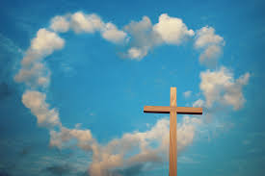
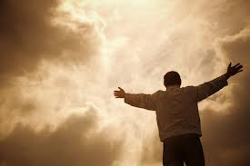
C. Kā es varu mācīties par Dievu?
Mācies par Dievu Bībelē.
Nepieņem, ka Dievs domā tāpat kā tu.
Zināt par Dievu vai zināt Dievu.

Slide 57
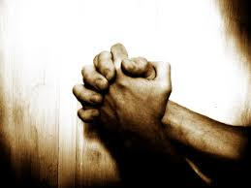
D. Kādi ir pamatsoļi, lai izveidotu personīgas attiecības ar Jēzu?
1. Abiem cilvēkiem ir jāvēlās šī draudzība.
2. Mācies kā komunicēt ar Jēzu.

Slide 58
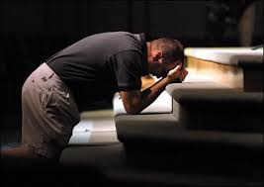
D. Kādi ir pamatsoļi, lai izveidotu personīgas attiecības ar Jēzu?
3. Mācies izveidot uzticību un atklātību.
4. Mācies cienīt un mīlēt Viņu.

Slide 59
Personīgais pielietojums…
Novērtēt sevi skalā no 1-10 par viņu personīgo attiecību ar Jēzu kvalitāti. (1 nozīmē, ka es gandrīz nemaz nepazīstu Jēzu, 10 nozīmē, ka man ir ļoti dziļas, intīmas personīgās attiecības ar Jēzu.)
Sadalieties pa pāriem un padalieties ar savām atbildēm ar savu partneri. Pēc tam lūdziet viens par otru, lai var izveidot tuvākas personīgās attiecības ar Jēzu.

Slide 60
Veidojot draudzību ar Jēzu
6.stunda

Slide 61
6.stunda – Veidojot draudzību ar Jēzu
Galvenā Bībeles patiesība
Man ir jāsadarbojas ar Dievu, izdarot izmaiņas savā ikdienas dzīvē, kas palīdzēs man tuvoties Dievam.
Atslēgas pants: Filipiešiem 1:6 (tulkojums no New Life Bible)
Es esmu pārliecināts, ka Dievs, kurš iesāka labo darbu tevī, turpinās darboties tevī, līdz dienai, kad Jēzus Kristus atkal nāks.

Slide 62
Iesildīšanās stundai Kā tu veido draudzību tālumā?
Mazo grupu aktivitāte:
A. Tu vēlies sadraudzēties ar kādu cilvēku citā pilsētā. Tu zini, ka tev nekad nebūs iespējams redzēt šo cilvēku, jo tu nevari aizceļot uz to valsti. Kā tu veidotu draudzību ar šo personu?
B. Pārrunājiet iespējas un pierakstiet darbības plānu, kā tu turpinātu attīstīt šo draudzību.
Pierakstiet arī kādas varētu būt pāris problēmas, ko tu varētu sastapt, lai iepazītu šo personu.
C. Pastāstiet savas idejas klasei.

Slide 63
D. Kādi ir pamatsoļi, lai izveidotu personīgas attiecības ar Jēzu?
1. Abiem cilvēkiem ir jāvēlas šī draudzība.
2. Mācies kā komunicēt ar Jēzu.

Slide 64
D. Kādi ir pamatsoļi, lai izveidotu personīgas attiecības ar Jēzu?
3. Mācies izveidot uzticību un atklātību.
4. Mācies cienīt un mīlēt Viņu.

Slide 66
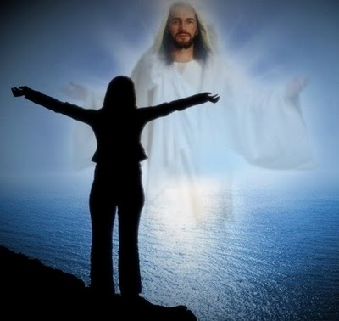
E. Kādi ir Dieva personīgās pazīšanas rezultāti?
1. Miers
2. Apmierinājums
3. Tu sajūti Dieva tuvumu

Slide 67
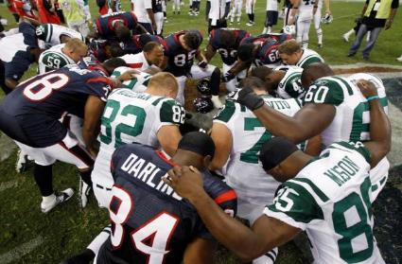
E. Kādi ir Dieva personīgās pazīšanas rezultāti?
4. Tu vairāk domāsi par Dievu
5. Tu gribēsi stāstīt citiem par Jēzu

Slide 68
Personīgais pielietojums…
Manu satraukumu punktu novērtējums Nosaki vienu sfēru, kurā tu esi kļuvis satraukts, dusmīgs vai neapmierināts.
Tev nav par to jāsaka klasei. Padomā par to, kā šī situācija var kļūt par iespēju, lai tuvotos Dievam.
Uzraksti vienu veidu, kā tu vari izrādīt savu mīlestību Dievam caur šo grūto situāciju.

Slide 69
Ko es varu darīt ar savām šaubām par to, vai esmu kristietis?
7.stunda
4.nodaļa

Slide 70
7.stunda – šaubu iemesli
Galvenā Bībeles patiesība
Man vajag atklāt to, kas notiek manā ikdienas dzīvē tāds, kas man rada šaubas par to, ka esmu kristietis.
Atslēgas pants: Jēkaba 1:5-6 (tulkojums no New Life Bible)
Ja tev nav gudrība, lūdz Dievam pēc tās. Viņš ir vienmēr gatavs tev to dot, un nekad neteiks tev, ka tu nepareizi rīkojies, ka lūdz. (6) Tev ir jābūt ticībai, kad tu lūdz no Viņa gudrību. Tu nevari šaubīties. Ikviens, kurš šaubās ir kā vilnis, ko jūra mētā.

Slide 71
A. Kurš tavā prātā ienes šīs šaubas?
Sātans.
Citi cilvēki.
Tu pats.
Dievs (izlasi stāstu par Jēzus un bagātā jaunekļa satikšanos).

Slide 72
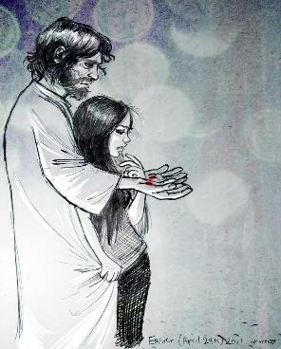
B. Kas izraisa šīs šaubas?
ZINĀŠANU PLAISA
SAPRAŠANAS PLAISA
RĪCĪBAS PLAISA

Slide 73
Kas izraisa šīs šaubas? Ir daudz problēmu, kas cilvēkam liek apšaubīt to, ka viņš ir kristietis. Tālāk tiek uzskaitītas dažas no šīm problēmām, kas izriesa šaubas:
1. Kad beidzas labās sajūtas.
2. Turpinot kļūdīties vai grēkot.
3. Dodot Jēzum tikai daļu savas dzīves.
4. Slepena kļūšana par kristieti.
5. Kārdinājums.

Slide 74
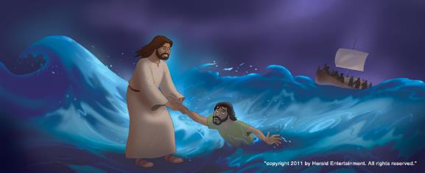
Kas izraisa šīs šaubas?
Rūgtums pret citu cilvēku.
Kad tavas lūgšanas nav atbildētas.
Nevēlēšanās izlabot pagātnes kļūdu un nepareizo.
Bailes.
Lepnums.

Slide 75
Personīgais pielietojums…
Savu šaubu novērtējums
Nosaki savas dzīves problēmas, kas tev liek šaubīties. Izveido sarakstu ar problēmām, kas liek tev justies tālu no Dieva. Atspoguļo kategoriju, kurā tu liktu šo problēmu:
1. Zināšanu plaisa
2. Saprašanas plaisa
3. Rīcības plaisa

Slide 76
Atbrīvoties no šaubām
8.stunda

Slide 77
8.stunda – atbrīvoties no šaubām
Galvenā Bībeles patiesība
Es varu atbrīvoties no savām šaubām par to, vai esmu kristietis, kad es izveidoju paraugu tam, kā pārvarēt problēmu, kas izraisa šaubas.
Atslēgas pants: Filipiešiem 1:6 (tulkojums no New Life Bible)
Es esmu pārliecināts, ka Dievs, kurš iesāka labo darbu tevī, turpinās darboties tevī, līdz dienai, kad Jēzus Kristus atkal nāks.

Slide 78
Iesildīšanās stundai
Situācijas izpēte: Sāsts par Tāli un Bruno
Skolotājs: Lasa stāstu par Tāli un Bruno no Skolotāja rokasgrāmatas 8.stundas: Iesildīšanās stundai

Slide 79
Toma stāsts
Lasi: Jāņa 20:19-31
Kas tevi pārsteidz šajā notikumā?
Vai studenti var identificēties ar Tomu un viņa šaubām?
Kā tu domā, kas izraisīja Toma šaubas?
Ko Jēzus teica, kas izraisa Toma šaubas?
Ko Toms teica, kā atbrīvosies no savām šaubām?
Kā Jēzus palīdzēja Tomam tikt vaļā no viņa šaubām?
Vai Jēzus plāns saskanēja ar Toma plānu par to, kā tikt vaļā no viņa šaubām?
Kā Toms reaģēja uz Jēzu?
Ko Toma reakcija mums pasaka par to, cik sirsnīgi viņš vēlējās tikt vaļā no savām šaubām?

Slide 80
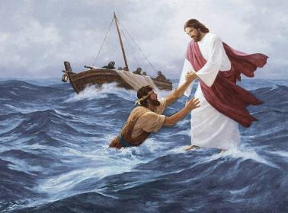
Jēzus un Pēteris staigā pa ūdens virsu
Lasi: Mateja 14:22-33
Kas izraisīja Pētera šaubas?
Kurš ienesa šaubas viņa prātā?
Kādas bija Pētera šaubu sekas?
-tūlītējās sekas,
-kā tu domā, kā Pēteris jutās, kad viņš atgriezās atpakaļ
laivā un sastapās aci pret aci ar pārējiem mācekļiem?
Ko Pēteris darīja, lai atbrīvotos no savām šaubām?
Ko Jēzus darīja, lai palīdzētu Pēterim?
Vai tas palīdzēja Pēterim atbrīvoties no viņa šaubām, vai tas palīdzēja risināt vienīgi šaubu sekas?

Slide 81
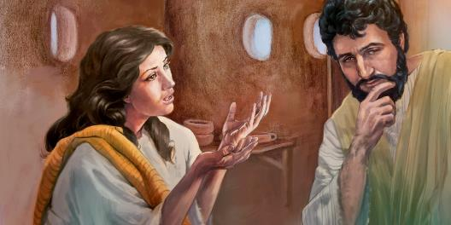
Jāzepa šaubas par Marijas grūtniecību
Lasi: Mateja 1:18-25
Kas izraisīja Jāzepā šaubas par Marijas paskaidrojumu?
Iedomājies sevi Jāzepa vietā. Vai tu ticētu savai līgavai, ja viņa teiktu, ka Dievs padarījis viņu grūtu?
Ko Jāzeps bija nolēmis darīt, kas parādīja, ka viņš neticēja Marijas paskaidrojumam par grūtniecību?
Kā Dievs palīdzēja Jāzepam atrisināt šo problēmu?
5. Kāda bija Jāzepa reakcija uz sapni?
Vai viņa reakcija parāda, ka viņam vēl joprojām ir šaubas?

Slide 82
C. Kā tu vari atklāt to, kas izraisa tavas šaubas?
Lūdz.
Pārdomā par problēmu.
Bībeles studijas.
Pavadi laiku ar citiem kristiešiem.

Slide 83
Atbrīvoties no šaubām
9.stunda

Slide 84
9.stunda – atbrīvoties no šaubām
Galvenā Bībeles patiesība
Es varu atbrīvoties no savām šaubām par to, vai esmu kristietis, kad es izveidoju paraugu tam, kā pārvarēt problēmu, kas izraisa šaubas.
Atslēgas pants: Psalms 94:19 (tulkojums no The Living Bible)
Kungs, kad šaubas piepilda manu prātu, kad mana sirds ir nemierā, klusini mani un dod man atjaunotu cerību un garastāvokli.

Slide 85
Iesildīšanās stunda
Ja es šonakt nomirtu:
Pie sevis atbildi uz šiem jautājumiem.
Ja tu šonakt nomirtu, vai tu esi pārliecināts, ka iesi uz debesīm?
Īsi paskaidro, kādēļ tu izvēlējies šo atbildi.
1. Jā, es jūtos ļoti drošs savās attiecībās ar Dievu un es esmu ļoti pārliecināts, ka ietu uz debesīm.
2. Dažreiz es šaubos, vai es ietu uz debesīm, vai nē.
3. Es ne pavisam neesmu pārliecināts, ka es ietu uz debesīm, ja es šonakt nomirtu.
4. Es nevēlos par to domāt.

Slide 86
D. Kā atbrīvoties no savām šaubām
Atzīsti, ka tev ir šaubas.
Sāc par to runāt ar Dievu.
Pārbaudi savas šaubas.

Slide 87
D. Kā atbrīvoties no savām šaubām
Jautā Dievam kā Viņš grib, lai tu atbrīvojies no šīm šaubām.
Nospraud mērķus, kas tev palīdzēs atbrīvoties no šīm šaubām Dieva veidā.

Slide 88
Personīgais pielietojums…
Sadalieties grupās pa divi un padalieties viens ar otru par vismaz vienu lietu, kā šis kurss ir palīdzējis tev saprast, ka esi kristietis.
Tad lūdziet viens par otru.

Slide 89
Jautājumi papildus studijām..
Kādēļ man vajadzētu mainīt šo savas dzīves jomu?
Ko Dievs Bībelē saka par šo jautājumu?
Kāda ir mana daļa, lai atnestu pārmaiņas?
Ko Dievs ir apsolījis darīt, lai palīdzētu man šeit notikt izmaiņām?
Kā šīs izmaiņas ietekmēs manu kristieša izaugsmi?

Slide 90
Jautājumi papildus studijām …
Ko man vajadzētu darīt, lai šīs izmaiņas paliktu kā paliekoša manas dzīves daļa?
Kā šīs izmaiņas ietekmēs manas attiecības ar draugiem (gan kristīgiem, gan nekristīgiem)?

Slide 91
Secinājumam…
Atceries, ka tev ir nepieciešama Dieva palīdzība, lai tu būtu kristietis. Vai nu šaubas nāk, vai iet, tu vari stāvēt stipri savā mīlestībā uz Dievu un teikt: “Jā, es zinu, ka es esmu kristietis.”

Slide 92
Kā es varu zināt, ka esmu kristietis? Dave Batty un Sally Girgis 5.labojums
Šo prezentāciju Deivs Bettijs un Sally Girgis ir veidojis lietošanai ar Grupu studiju jaunai dzīvei kursu «Kā es varu zināt, ka esmu kristietis?»
Šīs prezentācijas resursus oriģināli attīstīja Teen Challenge Farm, Londonā, Ontario
Global Teen Challenge labots, 2018 gtc@globaltc.org globaltc.org

